Slide 1
Présentation d’un potage
Il faut pouvoir analyser la présentation d’un met.
Pour cela, voici un diaporama de quelques potages dressés lors du cours pratique.
Objectifs:
Dans un premier temps, il faut définir les critères pour un bon dressage des potages.
Ensuite, d’après ces critères, définir les erreurs commises et donnez les mesures correctives afin d’avoir une belle présentation.

Slide 2
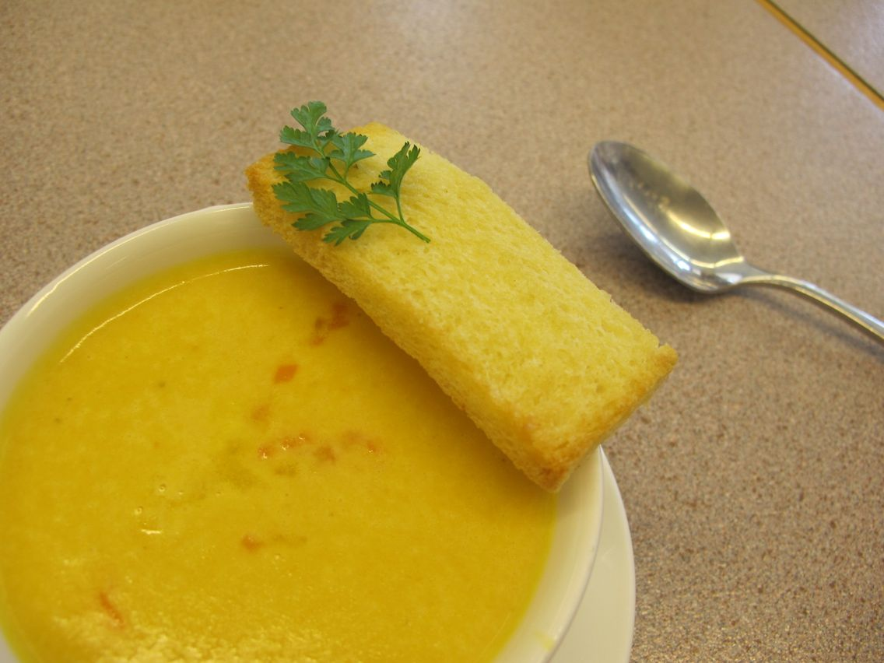
Potage Crécy

Slide 3
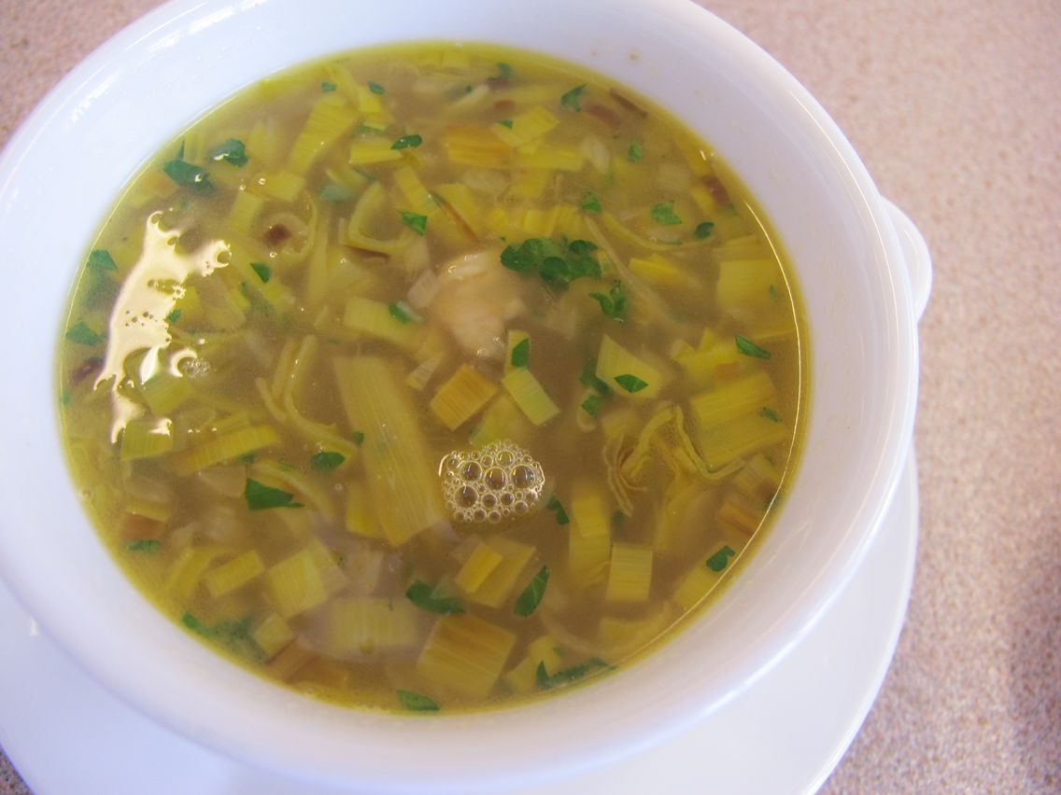
Potage Cultivateur

Slide 4
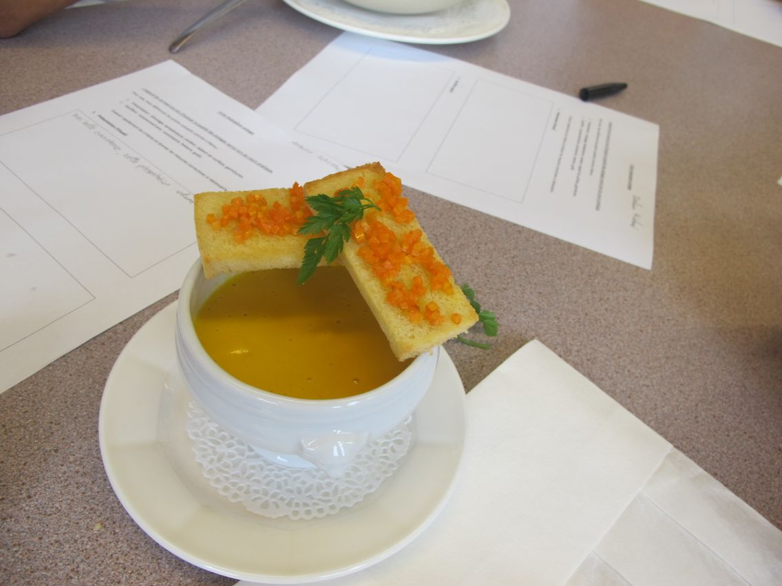
Potage Crécy

Slide 5
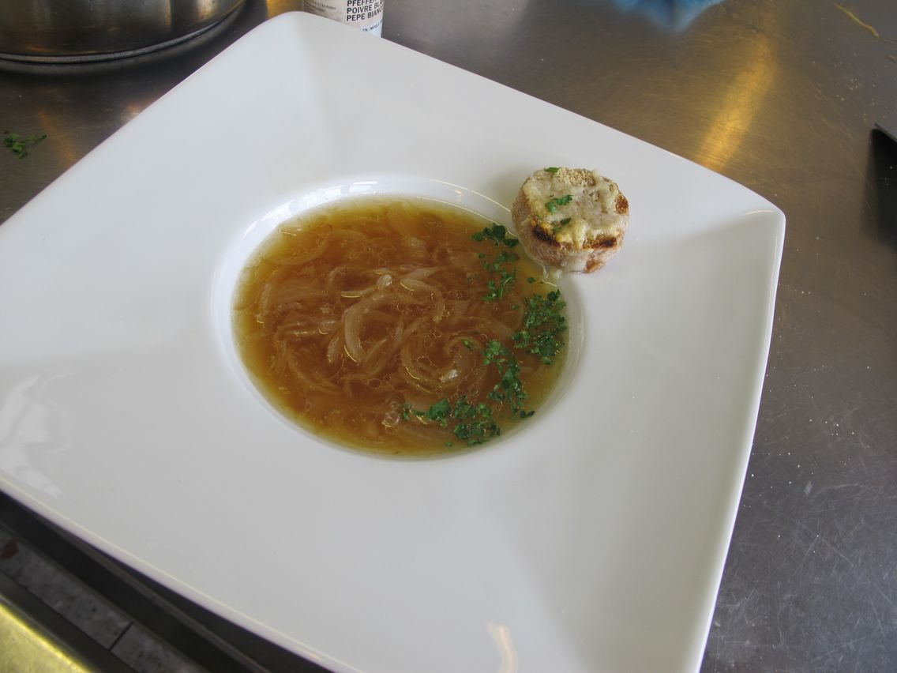
Soupe à l’oignon

Slide 6
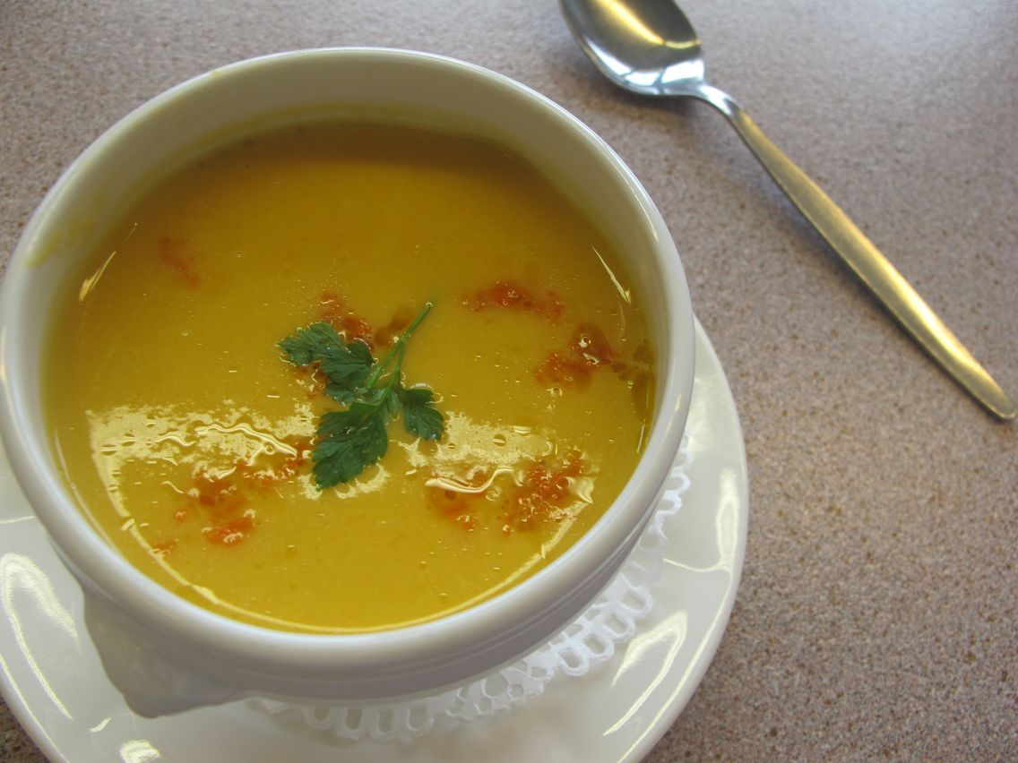
Potage Crécy

Slide 7
Critères de présentation:
Sur assiette avec papier dentelle non chiffonnée
Tasse chaude et propre
Potage chaud
Tasse pas trop remplie
Garniture sur la tasse
Découpe franche et nette de la garniture
Précision du décor
Couleur
Etc.

Slide 8
Conséquences possibles:
Réclamations du chef ou client
Mécontentement du chef ou du client
Gaspillage de la marchandise donc de l’argent.
Afin d’éviter de type d’incident:
Demander des explications en cas de doute
Travailler avec rigueur et concentration
Utiliser des fiches techniques illustrées

